Slide 1
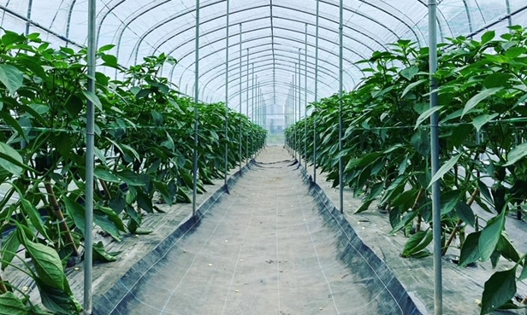
大分市内でプロのピーマン農家を目指す方のための就農学校です。 農業の経験や知識もないけど、農業に就きたい！ そんなあなたを応援します！！
大分ピーマンファーム 第３期生 研修生募集
研修場所：大分市吉野
募集内容
【募集人数】２名程度
【募集期間】令和３年６月１日〜令和３年６月３０日
【応募方法】メールまたは郵送（氏名、年齢、住所、電話番号を記載）
【研修期間】令和４年１月中旬〜 原則２年間
【応募資格】
独立・自営就農したいという強い意思のある方で、下記の条件を満たす人
①短期研修を３日間程度行える方
②令和４年４月１日時点の年齢が５５歳未満であること
③普通自動車免許（MT）を有していること
申込手続きの流れ
随時
R3.6.1
~6.30
R3.7.1
~7.30
R3.8.1
~8.30
9月頃
9月下旬
就農相談
短期研修募集
(３日程度）
短期研修
研修申込
面接・審査
審査結果通知
申込先
JAおおいた中部事業部
〒８７０−０８５４ 大分市花園３丁目２番１０号
℡ ０９７−５４６−１１１５（担当：菊池）
E-Mail takao.kikuchi@ma.jaoita.jp

